Slide 1
Проект по сенсорному развитию с детьми раннего возраста «Волшебный куб»
Группа раннего возраста № 2
Воспитатели:
Шишкина Ирина Юрьевна
Кульбезекова Мария Александровна

Slide 2
Вид проекта: позовательно-игровой
Участники: Воспитатели, дети 2-3 лет и их родители
Продолжительность: сентябрь 2024-май 2025

Slide 3
АКТУАЛЬНОСТЬ Процесс познания маленького человека отличается от процесса познания взрослого. Взрослые познают мир умом, маленькие дети – эмоциями. Познавательная активность ребенка 2-3 лет выражается, прежде всего, в развитии восприятия, символической (знаковой) функции мышления и осмысленной предметной деятельности. Данная тема актуальна, т. к. его реализация позволяет расширить кругозор каждого ребенка на базе ближайшего окружения, создать условия для развития самостоятельной познавательной активности.

Slide 4
Цель проекта: Формирование и развитие сенсорных представлений у детей раннего возраста средствами дидактических игр с «Волшебным кубом»

Slide 5
Задачи проекта: - формировать дифференцированное восприятие качества предметов (цвет, величина, форма ) - развивать у детей речь, внимание, воображение, память; - развивать у детей коммуникативные способности; - умение играть вместе, взаимодействовать в коллективе.

Slide 6
Ожидаемые результаты по проекту для детей: - формирование познавательно – речевой активности детей раннего возраста; - дети познакомятся с эталонами цвета, формы и величины; - дети научатся играть в дидактические игры; - после создания определенных условий, у детей формирование представлений о сенсорных эталонах будет успешным.

Slide 7
Ожидаемые результаты по проекту у родителей: - формирование родительской культуры в области воспитания и развития ребенка раннего возраста; - родители научатся создавать дома условия для игр по сенсорному развитию ребёнка и подбирать их; - родители будут заинтересованы в дальнейшем развитии своих детей.

Slide 8
Ожидаемые результаты по проекту для педагога: -дополнить среду играми для сенсорного развития с «Волшебным кубом» - разработать картотеку игр с «Волшебным кубом» - подготовить консультацию для родителей

Slide 9
Этапы проекта: 1 Организационно-подготовительный: - Провели анкетирование родителей, где выявили не достаточное знание о сенсорном развитии. -Подобрали материал для изготовления пособия. - Изучили материал по сенсорному развитию детей раннего возраста - Подобрали игры - Подобрали консультации для родителей . 2 Основной: - Изготовили пособие -Провели игру «Назови какой цвет» -Провели дидактическую игру «Подбери по цвету». -Провели дидактическую игру «Волшебные фигуры». -Провели дидактическую игру «Большой – маленький». 3 Заключительный: - Обогатили игровую среду в группе - Представили пособие коллегам , родителям и на муниципальном конкурсе

Slide 10
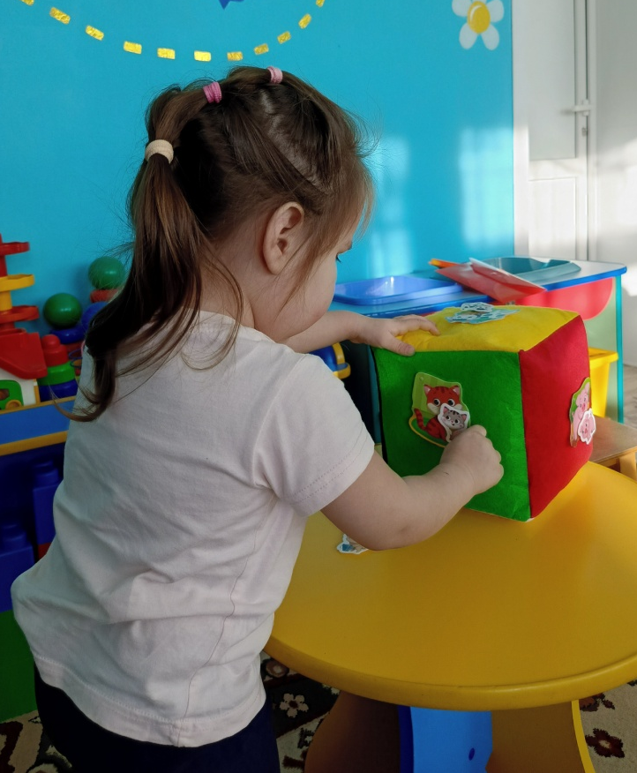
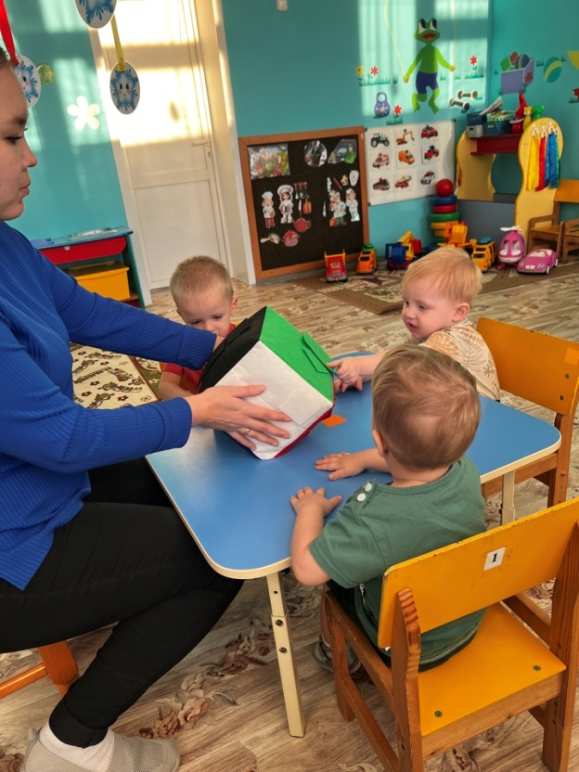
Промежуточный результат: Дети знают основные цвета(красный, желтый, зеленый, синий), ознакомление с черным и белым цветом
Проявляют большой интерес к геометрическим фигурам, животным и их детенышам

Slide 11
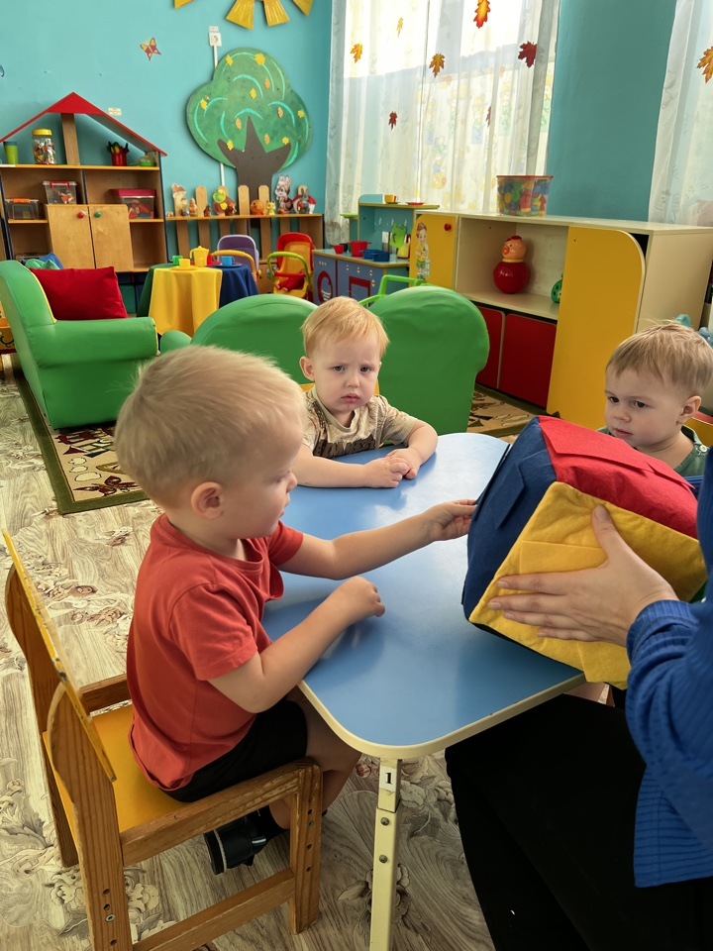
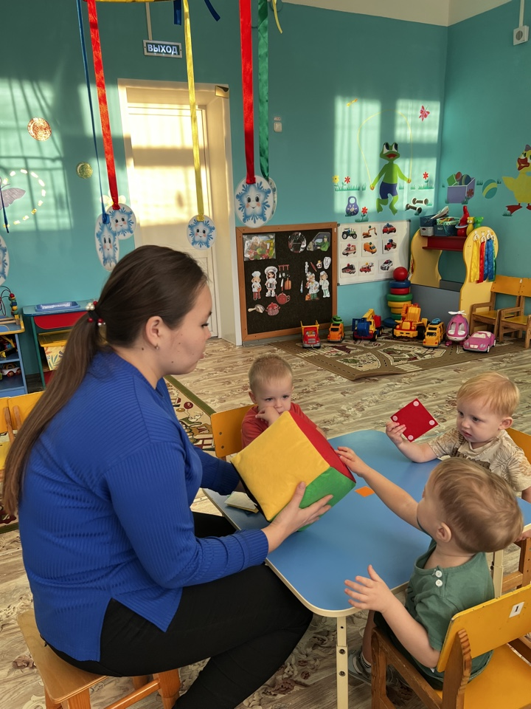
Дидактическая игра « Подбери по цвету»
Цель: развивать умение различать
и называть основные цвета
(красный, желтый, зелёный, синий, черный, белый);

Slide 12
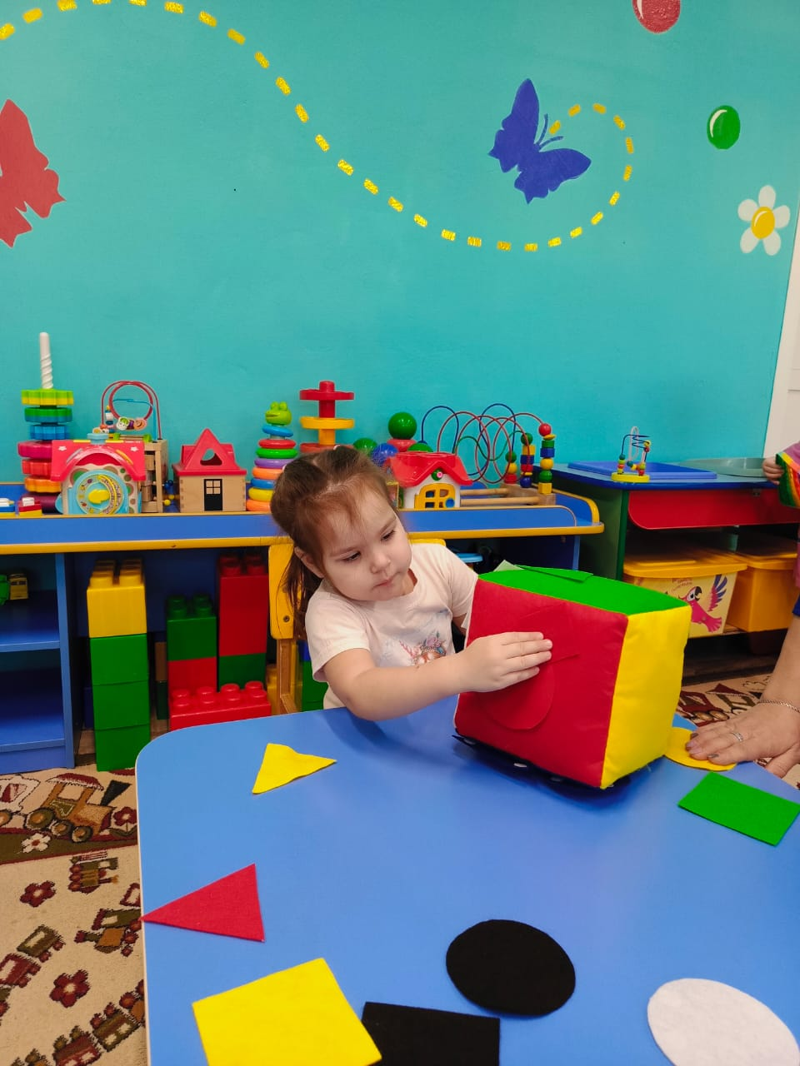
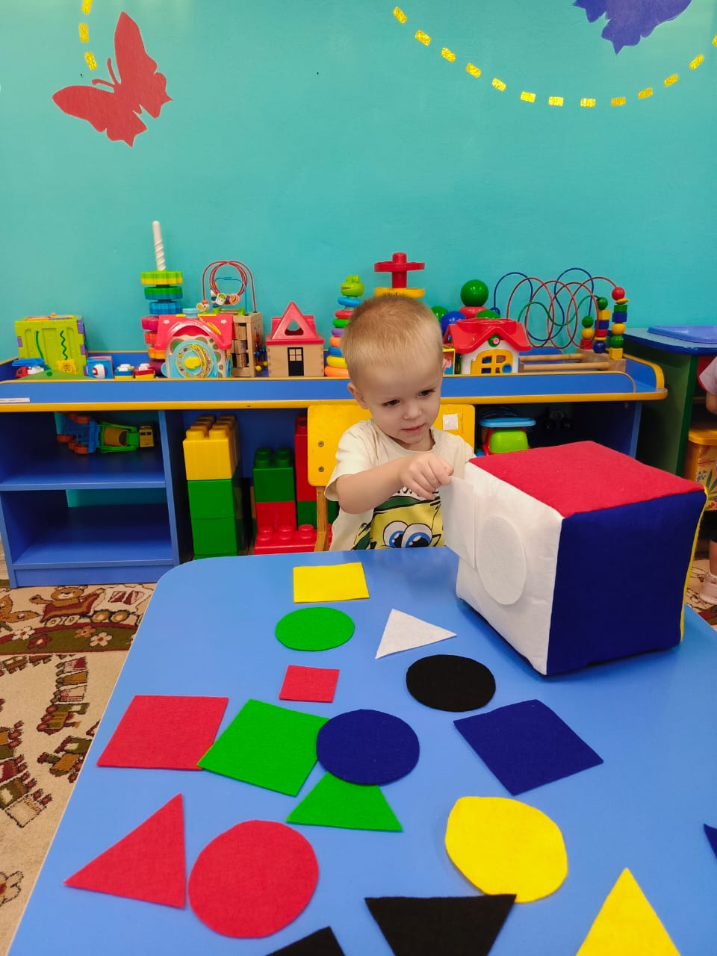
Дидактическая игра «Найди предмет такого же цвета»

Slide 13
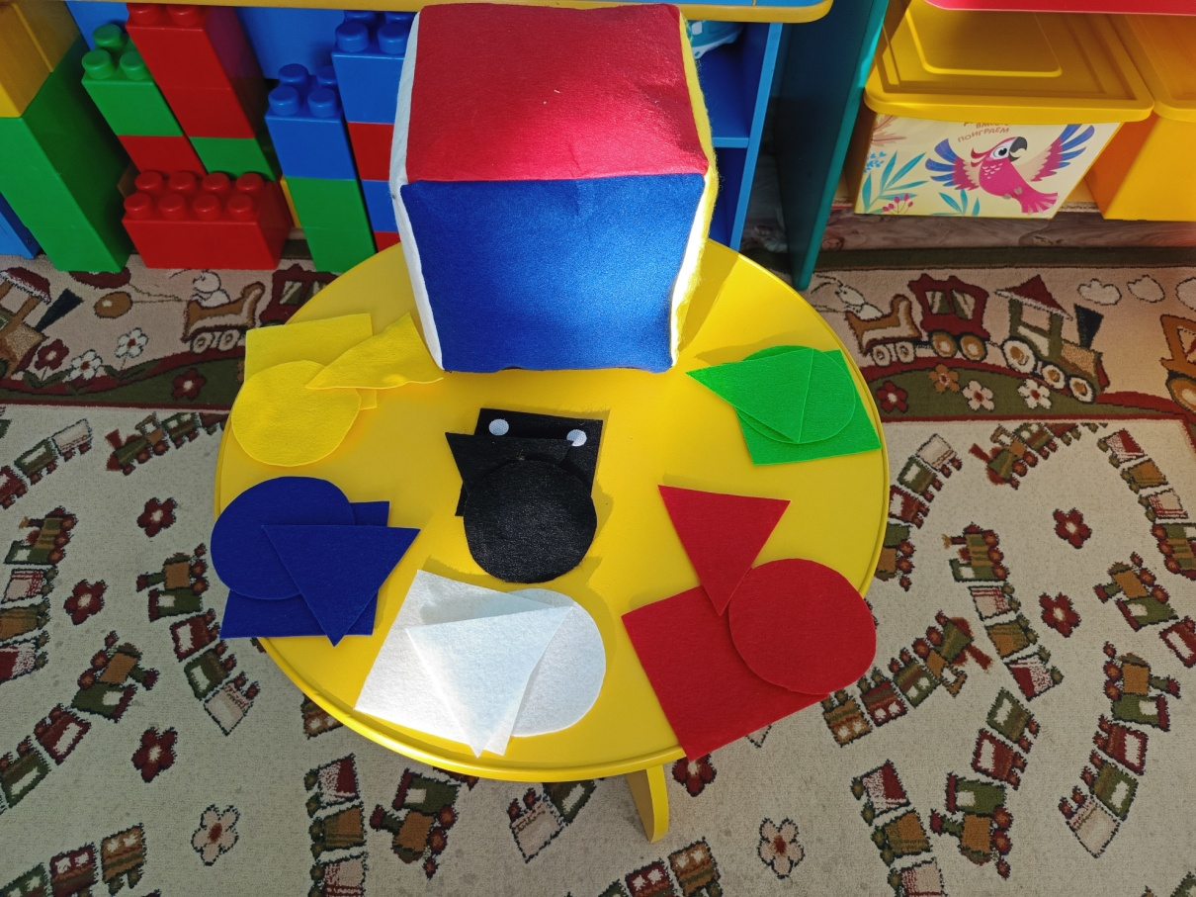
Дидактическая игра «Волшебные фигуры»
Цель: изучение геометрических
фигур

Slide 14
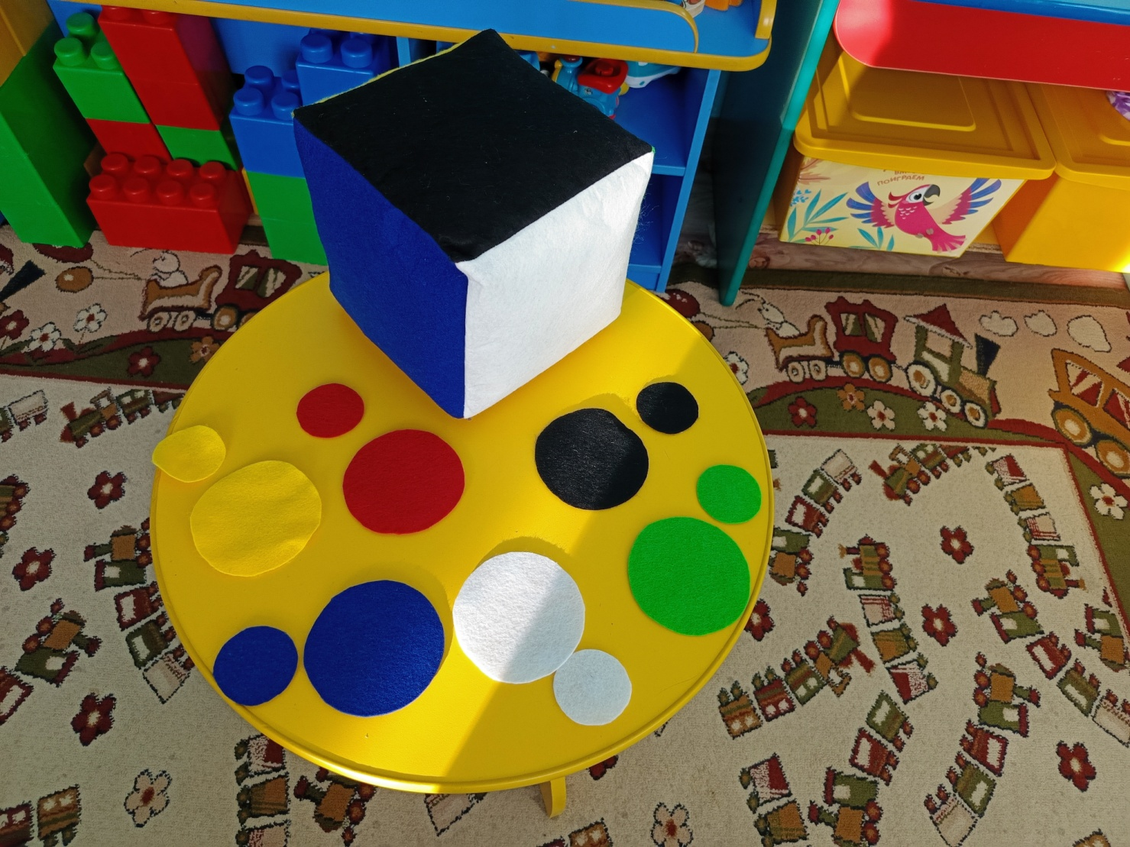
Дидактическая игра «Большой - маленький»
Цель: развивать способность различать
предметы по величине,
делить их на большие
и маленькие.

Slide 15
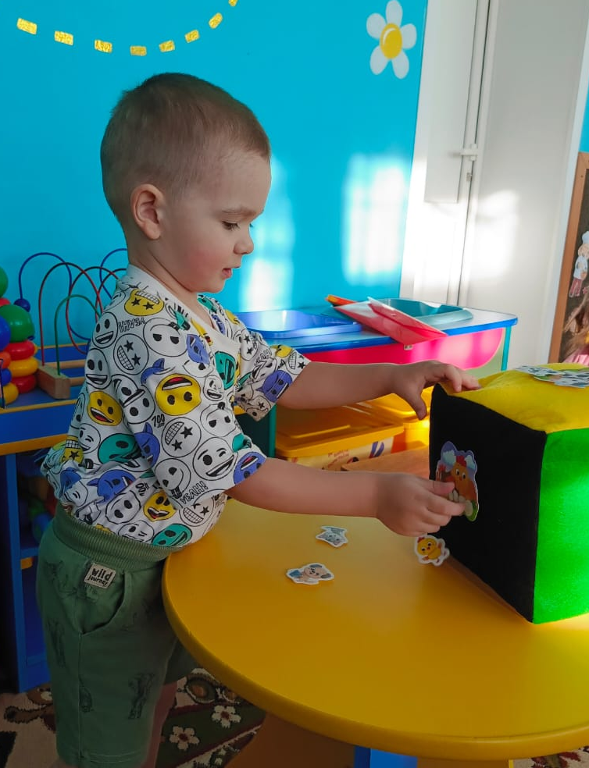
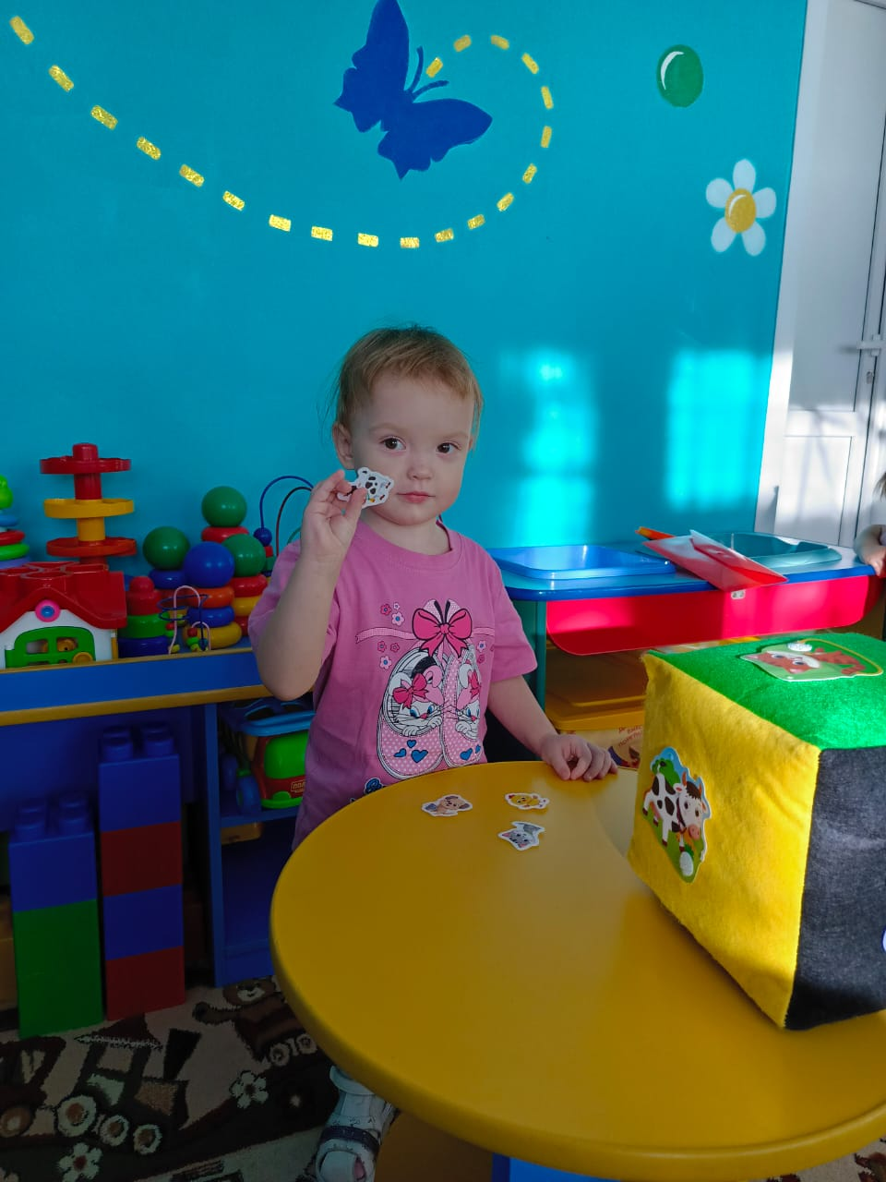
Дидактическая игра «Мамы и малыши»
Цель:
Формировать представление о домашних
животных и их детенышах

Slide 16
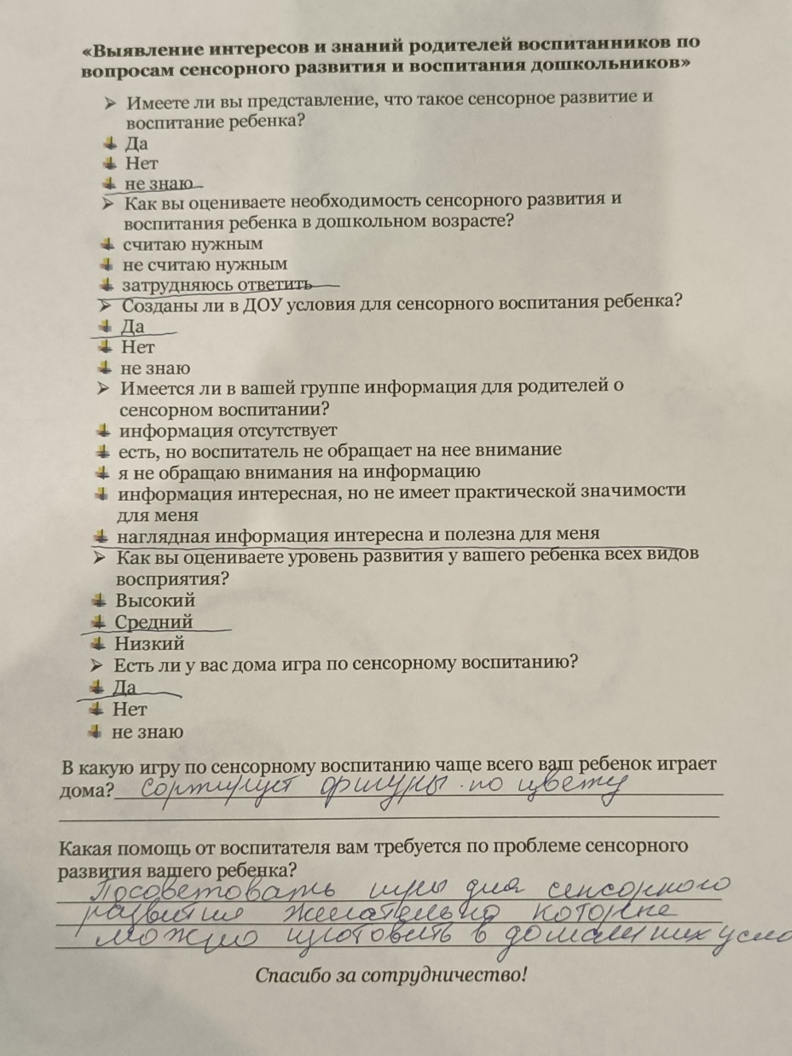
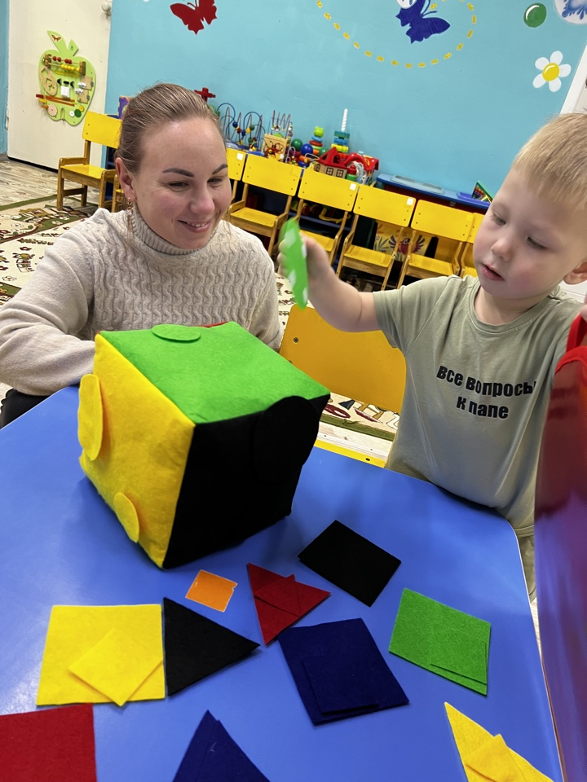

Slide 17
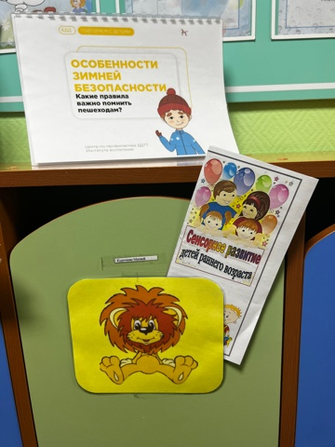
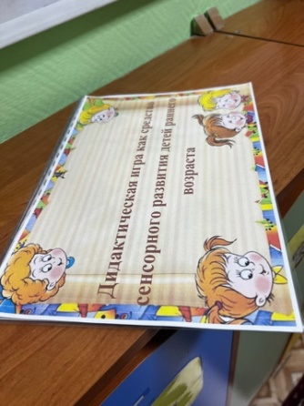
Консультации для родителей

Slide 18
Спасибо за внимание

